Slide 1
捷网快递系统 客户服务
2019-3-4

Slide 2
目录
预录单管理
订单管理
订单转发
订单轨迹管理
截单管理
提货服务

Slide 3
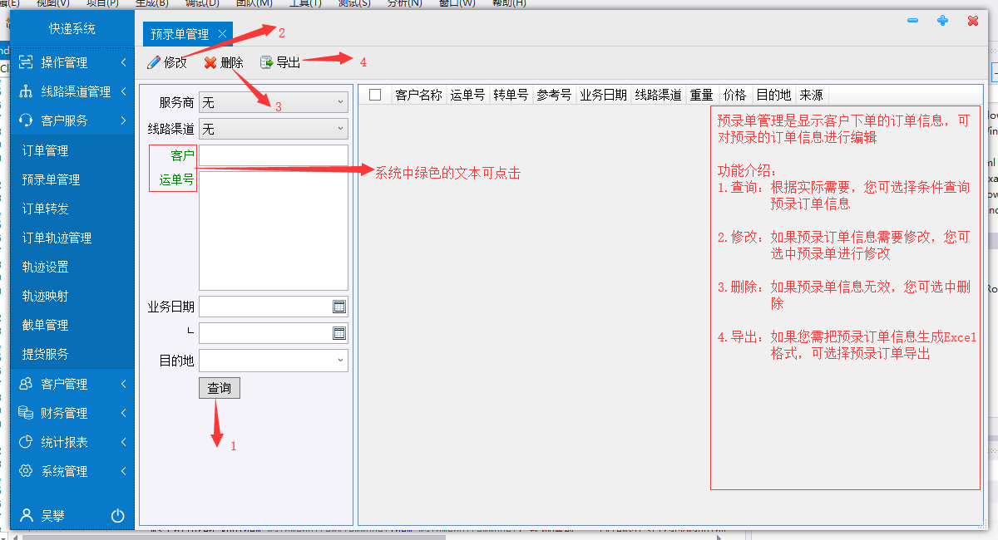
预录单管理

Slide 4
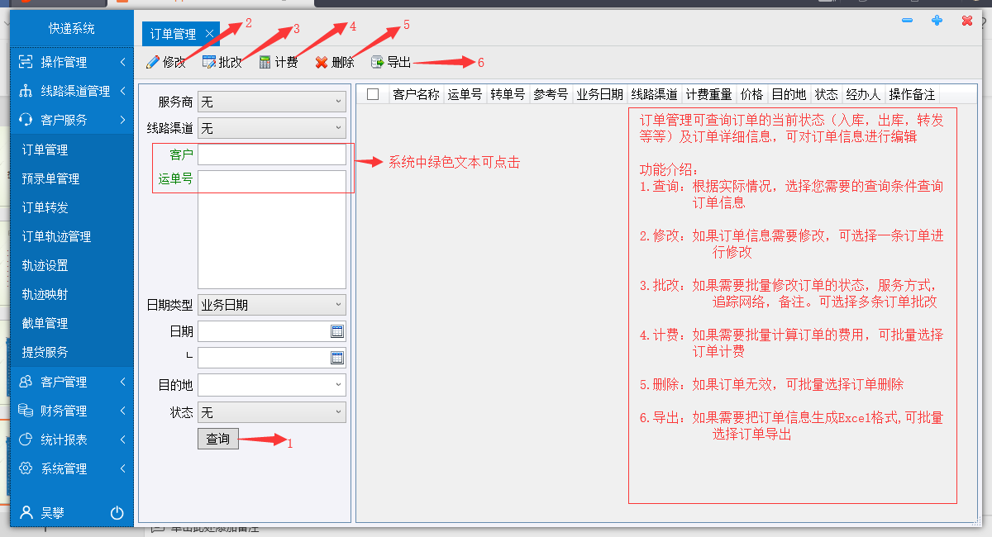
订单管理

Slide 5
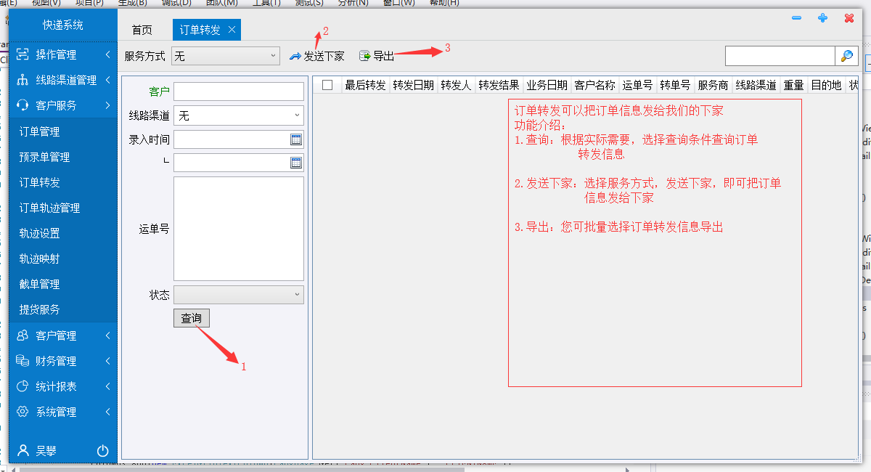
订单转发

Slide 6
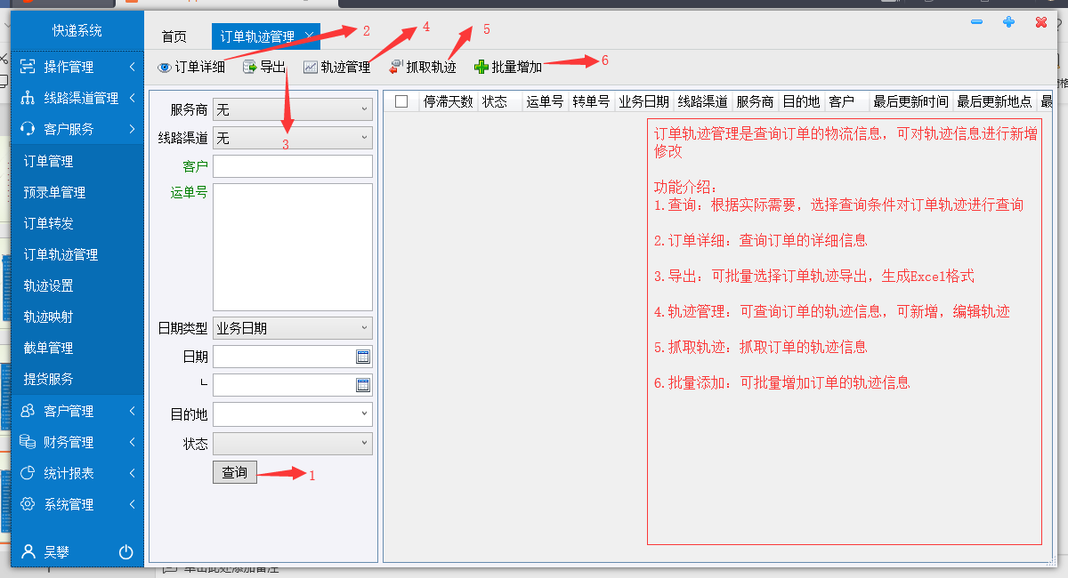
订单轨迹管理

Slide 7
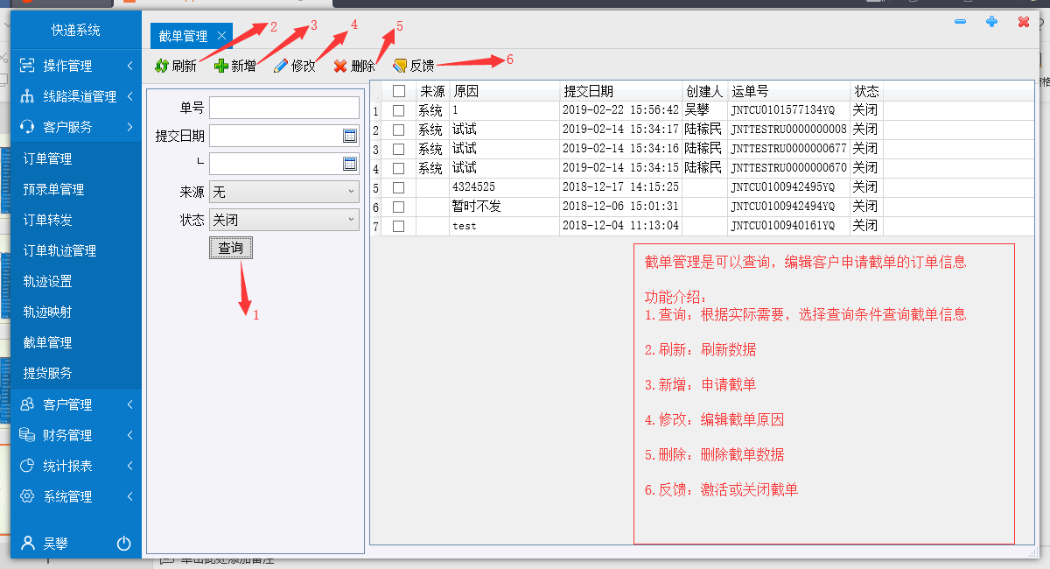
截单管理

Slide 8
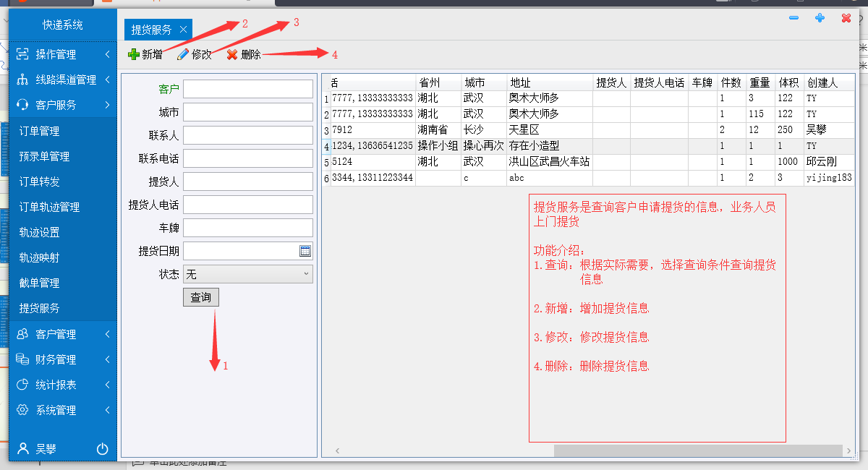
提货服务

